Slide 1
5.5 题例分析
厦门大学数学科学学院
杨维玲

Slide 2
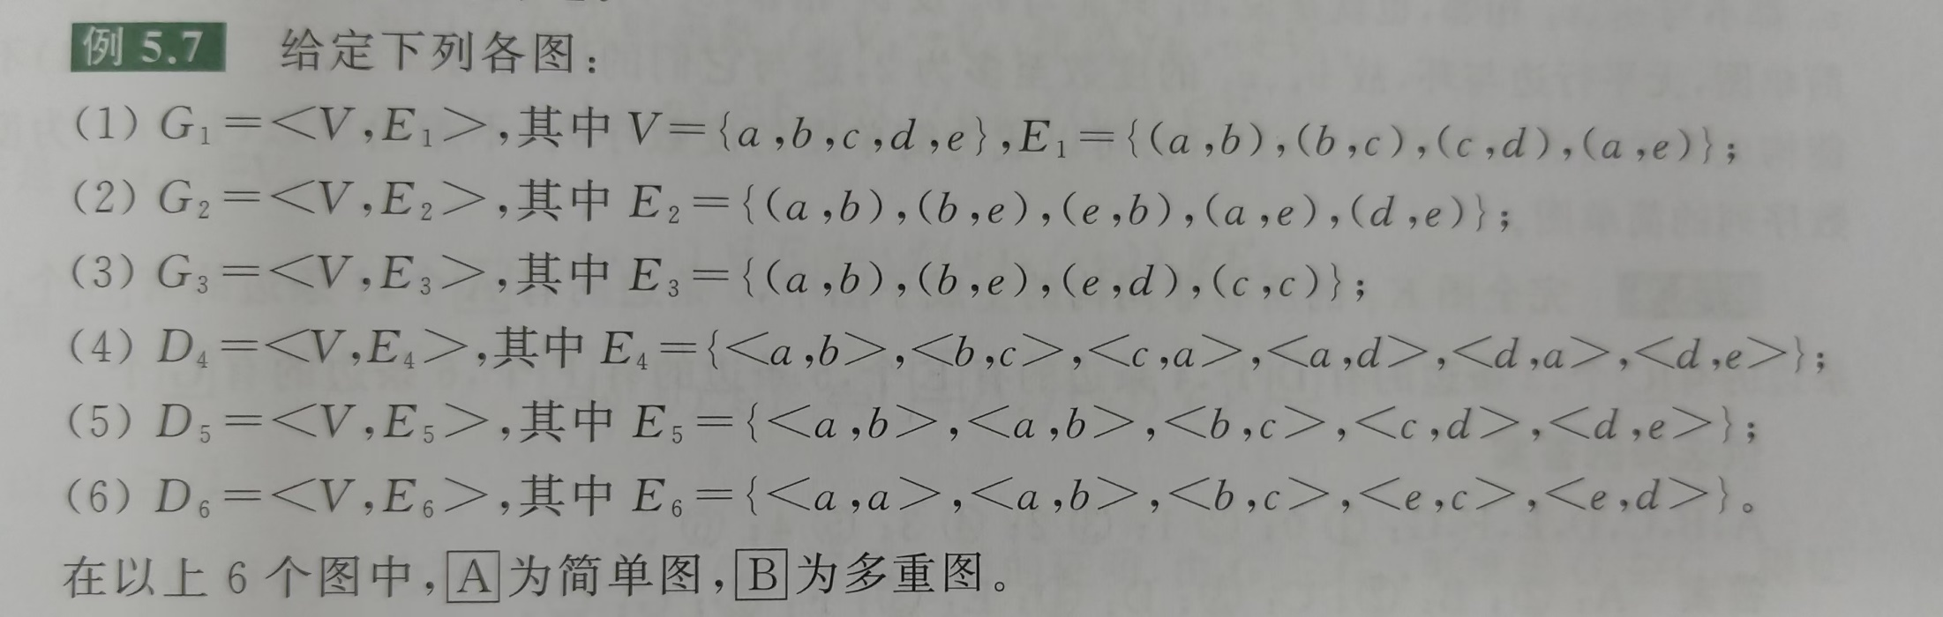







例5.7
机动 目录 上页 下页 返回 结束

Slide 3
例5.9
4阶完全图的所有非同构的生成子图中，
（1） 0条边的有几个？
（2） 1条边的有几个？
（3） 2条边的有几个？
（4） 3条边的有几个？
（5） 4条边的有几个？
（6） 5条边的有几个？
（7） 6条边的有几个？
机动 目录 上页 下页 返回 结束

Slide 4
例5.10
设G是9阶无向图，每个顶点的度不是5就是6，
证明G中至少有5个6度点或至少有6个5度点。
机动 目录 上页 下页 返回 结束

Slide 5
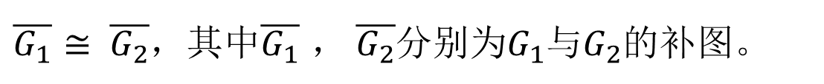
例5.11
机动 目录 上页 下页 返回 结束

Slide 6
例5.12
画出5阶7条边的所有非同构的无向简单图。
机动 目录 上页 下页 返回 结束

Slide 7
例5.13
设e=(u,v)为无向简单连通图G中的一条边，证明：
e为G中的桥（割边）当且仅当e不在G的任何圈中。
机动 目录 上页 下页 返回 结束

